Slide 1
Indicaciones para la producción
DI_CF011-1-3_TiposHackers

Slide 2


Indicaciones para la producción
Video Motion Graphics + Voz en off: a medida que la voz en off narra, se mostrarán los textos y material visual correspondiente.
Intro: suena música apropiada, se muestran (con las animaciones que producción considere y tenga al alcance) el logo institucional, el nombre del programa y el título: Introducción.
Introducción

Slide 3
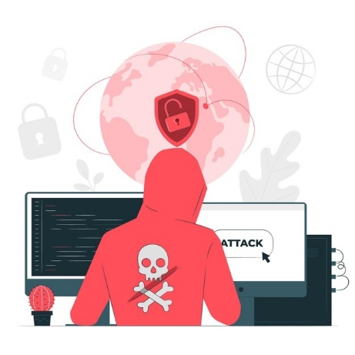
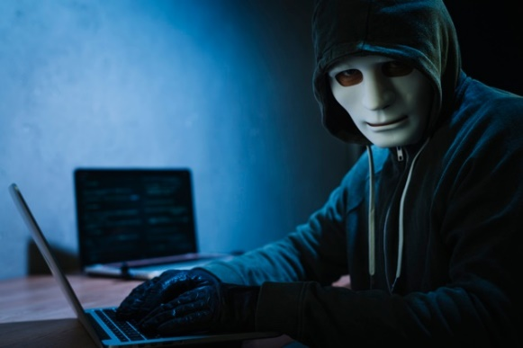
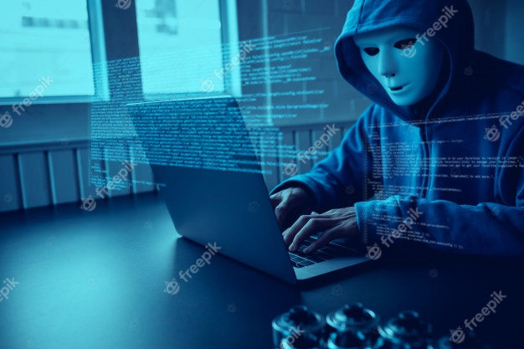
Indicaciones para la producción
Vídeo: rotación de imágenes y animación (sugeridas en el ppt y las que producción considere apropiadas) mientras se oye la voz en off con la info. Acompañar con música y/o sonidos acordes.
Resaltar las palabras en negrita
Referencias de imágenes:
https://image.freepik.com/vector-gratis/ilustracion-concepto-ataque-cibernetico_114360-1976.jpg
https://image.freepik.com/foto-gratis/hacker-portatil_23-2147985338.jpg
https://image.freepik.com/foto-gratis/piratas-informaticos-asiaticos-usan-mascara-usando-ataque-cibernetico-portatil_35675-1046.jpg
Audio/ Narración
Una larga controversia rodea el significado del término "hacker", en esta controversia, los programadores informáticos reclaman el término "hacker", argumentando que se refiere simplemente a alguien con una comprensión avanzada de los computadores y las redes informáticas y que "cracker" es el término más apropiado para quienes irrumpen en las computadoras, ya sean criminales informáticos (sombreros negros) o expertos en seguridad informática (sombreros blancos).

Slide 4
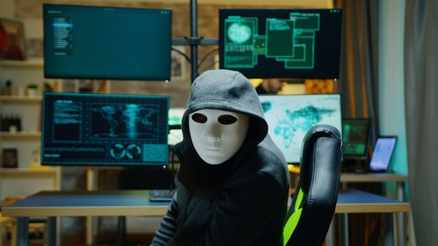
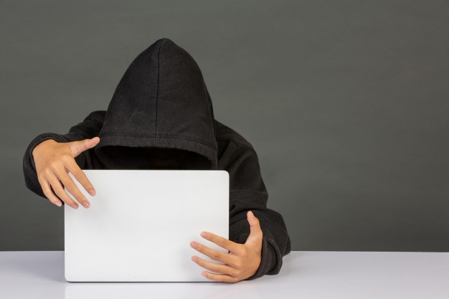
Hackers de sombrero negro
Indicaciones para la producción
Vídeo: rotación de imágenes y animación (sugeridas en el ppt y las que producción considere apropiadas) mientras se oye la voz en off con la info. Acompañar con música y/o sonidos acordes.
Resaltar las palabras en negrita.
Referencias de imágenes:
https://image.freepik.com/foto-gratis/hacker-enmascarado-sudadera-capucha-ocultar-su-identidad-penal-internet_482257-21751.jpg
https://image.freepik.com/foto-gratis/hacker-computadora-portatil_1150-19262.jpg
Audio/ Narración
Los hackers de sombrero negro también conocidos como crackers, son aquellos que piratean para obtener acceso no autorizado a un sistema y dañar sus operaciones o robar información sensible.

Slide 5
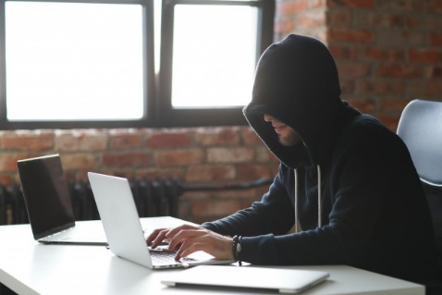
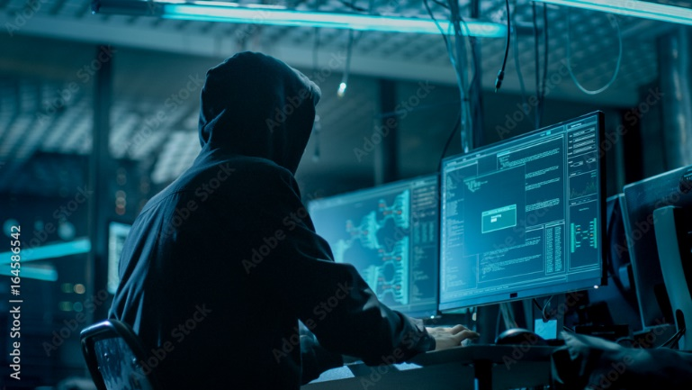
Hackers de sombrero negro
Indicaciones para la producción
Vídeo: rotación de imágenes y animación (sugeridas en el ppt y las que producción considere apropiadas) mientras se oye la voz en off con la info. Acompañar con música y/o sonidos acordes.
Resaltar las palabras en negrita.
Referencias de imágenes:
https://image.freepik.com/foto-gratis/hombre-hacker-laptop_144627-25495.jpg
https://as2.ftcdn.net/v2/jpg/01/64/58/65/1000_F_164586542_XgbpJJWFJvCyeoDQq38XSdeHoRov22UP.jpg
Audio/ Narración
la piratería de los Black Hat es siempre ilegal por su mala intención que incluye el robo de datos corporativos, la violación de la privacidad, el daño del sistema, el bloqueo de la comunicación de la red, entre otros

Slide 6
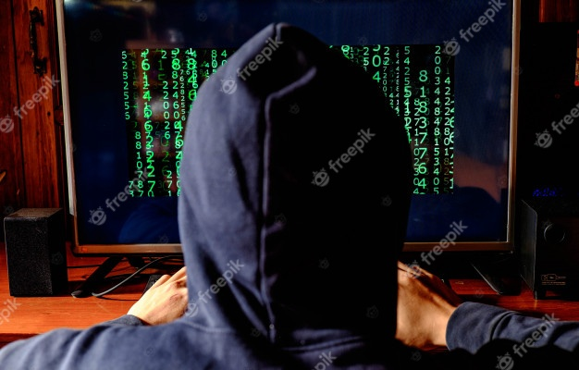

Hackers de sombrero negro
Indicaciones para la producción
Vídeo: rotación de imágenes y animación (sugeridas en el ppt y las que producción considere apropiadas) mientras se oye la voz en off con la info. Acompañar con música y/o sonidos acordes.
Resaltar las palabras en negrita. (Colorear el sombrero de blanco).
Referencias de imágenes:
https://image.freepik.com/foto-gratis/piratas-informaticos-danan-sistemas-informaticos_51137-199.jpg
Audio/ Narración
Los hackers de sombrero blanco también son conocidos como Hackers Éticos, nunca intentan dañar un sistema, sino que tratan de encontrar las debilidades de una computadora o un sistema de red

Slide 7


Indicaciones para la producción
Hackers de sombrero blanco
Vídeo: rotación de imágenes y animación (sugeridas en el ppt y las que producción considere apropiadas) mientras se oye la voz en off con la info. Acompañar con música y/o sonidos acordes.
Resaltar las palabras en negrita. (pintar el sombrero de blanco)
Referencias de imágenes:
https://t4.ftcdn.net/jpg/01/99/92/65/240_F_199926529_BDjCeB2O9mmcYqA5F3iT8LX9u9G51B83.jpg
https://t4.ftcdn.net/jpg/02/32/86/83/240_F_232868337_Qocvs8Ye9wXAEd2UcH4AiNvWal7HcHyt.jpg
Audio/ Narración
como parte de las pruebas de penetración y las evaluaciones de vulnerabilidad, el hacking ético no es ilegal y es uno de los trabajos más exigentes de la industria de la informática, existen numerosas empresas que contratan a hackers éticos para pruebas de penetración (Pentesting) y evaluaciones de vulnerabilidad.

Slide 8
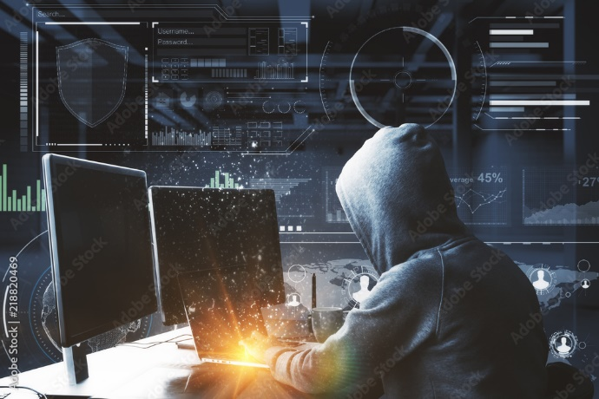
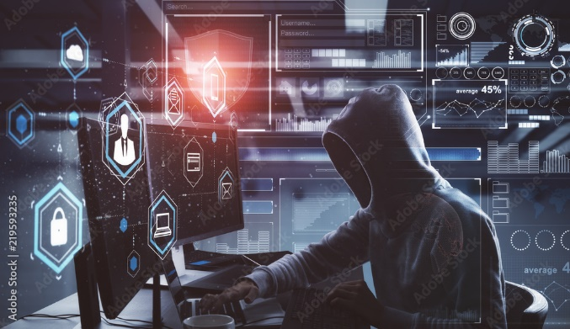
Hackers de sombrero gris
Indicaciones para la producción
Vídeo: rotación de imágenes y animación (sugeridas en el ppt y las que producción considere apropiadas) mientras se oye la voz en off con la info. Acompañar con música y/o sonidos acordes.
Resaltar las palabras en negrita. Colorear el sombrero de color gris.
Referencias de imágenes:
https://as1.ftcdn.net/v2/jpg/02/18/82/04/1000_F_218820469_SfB3ZHKqDCUu3n9T44QXAVkHNgE01MDJ.jpg
https://as1.ftcdn.net/v2/jpg/02/19/59/32/1000_F_219593235_2GFURzP7nd0NuvASLxxwS9EptKSCLixE.jpg
Audio/ Narración
Los hackers de sombrero gris son una mezcla de hackers de sombrero negro y de sombrero blanco, actúan sin intención maliciosa, pero para su diversión, explotan una debilidad de seguridad en un sistema o red informática sin el permiso o conocimiento del propietario. su intención es llamar la atención de los propietarios sobre la debilidad y obtener el aprecio o un poco de recompensa de los propietarios.

Slide 9
Hacktivista
Indicaciones para la producción
Vídeo: rotación de imágenes y animación (sugeridas en el ppt y las que producción considere apropiadas) mientras se oye la voz en off con la info. Acompañar con música y/o sonidos acordes.
Resaltar las palabras en negrita.
Referencias de imágenes:
https://image.freepik.com/vector-gratis/ilustracion-vector-concepto-abstracto-brecha-tecnologia-brecha-digital-brecha-aplicaciones-uso-tecnologia-dispositivo-movil-comprension-pais-desarrollo-lapso-tiempo-metafora-abstracta-alfabetizacion-digital_335657-1919.jpg
Audio/ Narración
https://image.freepik.com/vector-gratis/equipo-negocios-trabajando-como-mecanismo_1262-19220.jpg
Un hacktivista es un hacker que utiliza la tecnología para anunciar un mensaje social, ideológico, religioso o político, en general, la mayoría del hacktivismo implica la desfiguración de sitios web o ataques de denegación de servicio, el hacktivismo es un acto de activismo social o político que se lleva a cabo irrumpiendo y causando estragos en un sistema informático seguro.
https://image.freepik.com/vector-gratis/estudiantes-intercambian-ideas-sobre-proyectos-envian-maestros-recibir-puntajes-pruebas_1150-43289.jpg

Slide 10
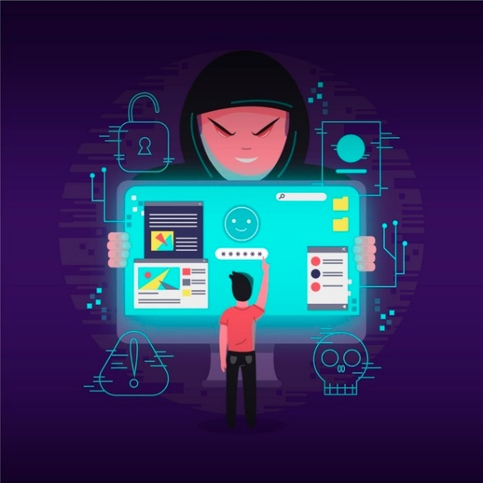
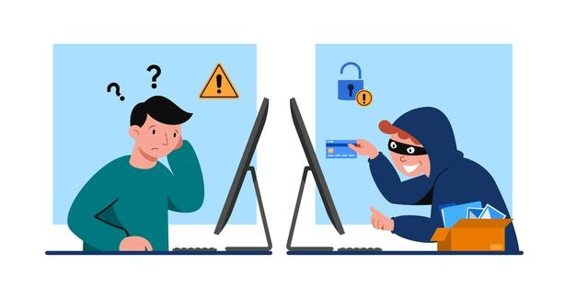
El hacktivismo
Indicaciones para la producción
Vídeo: rotación de imágenes y animación (sugeridas en el ppt y las que producción considere apropiadas) mientras se oye la voz en off con la info. Acompañar con música y/o sonidos acordes.
Resaltar las palabras en negrita.
Referencias de imágenes:
https://image.freepik.com/vector-gratis/concepto-actividad-hacker_23-2148549186.jpg
https://image.freepik.com/vector-gratis/seguridad-datos-global-seguridad-datos-personales-ilustracion-concepto-linea-seguridad-datos-ciberneticos-seguridad-internet-o-privacidad-proteccion-informacion_1150-37350.jpg
Audio/ Narración
El hacktivismo se dirige generalmente a objetivos corporativos o gubernamentales. Las personas o grupos que llevan a cabo el hacktivismo se denominan hacktivistas, sus punto objetivos incluyen organizaciones religiosas, terroristas, traficantes de drogas y pedófilos.

Slide 11


Indicaciones para la producción
El hacktivismo
Vídeo: rotación de imágenes y animación (sugeridas en el ppt y las que producción considere apropiadas) mientras se oye la voz en off con la info. Acompañar con música y/o sonidos acordes.
Resaltar las palabras en negrita.
Referencias de imágenes:
https://as1.ftcdn.net/v2/jpg/03/03/97/86/1000_F_303978681_JUy5Evn98hjKreTsjxrj8jRQtMTuC6aM.jpg
https://as2.ftcdn.net/v2/jpg/04/41/96/19/1000_F_441961916_PXmdByj2OakLUFTe5KnAUZbfBSUQt8FU.jpg
Audio/ Narración
Un ejemplo de hacktivismo son los ataques de denegación de servicio (DoS) que apagan un sistema para evitar el acceso de los clientes.

Slide 12


El hacktivismo
Indicaciones para la producción
Vídeo: rotación de imágenes y animación (sugeridas en el ppt y las que producción considere apropiadas) mientras se oye la voz en off con la info. Acompañar con música y/o sonidos acordes.
Resaltar las palabras en negrita.
Referencias de imágenes:
https://as2.ftcdn.net/v2/jpg/03/53/67/83/1000_F_353678393_zVCyl2Lp5BkwMFmt2A7JmEBmDRV3z9ro.jpg
https://as1.ftcdn.net/v2/jpg/02/37/23/04/1000_F_237230411_cDfjswmCwbDnd5NJdz8nJAPil98F98fc.jpg
Audio/ Narración
Otros ejemplos consisten en proporcionar a los ciudadanos acceso a páginas web censuradas por el gobierno o proporcionar medios de comunicación protegidos por la privacidad a grupos amenazados, el hacktivismo es una mezcla de "hacking" y "activismo" y se dice que fue acuñado por el grupo hacktivista Cult of the Dead Cow (CdC).

Slide 13
Indicaciones para la producción
Música, animación de cierre haciendo un repaso rápido de imágenes vistas durante la narración del vídeo.
Fin

